Slide 1
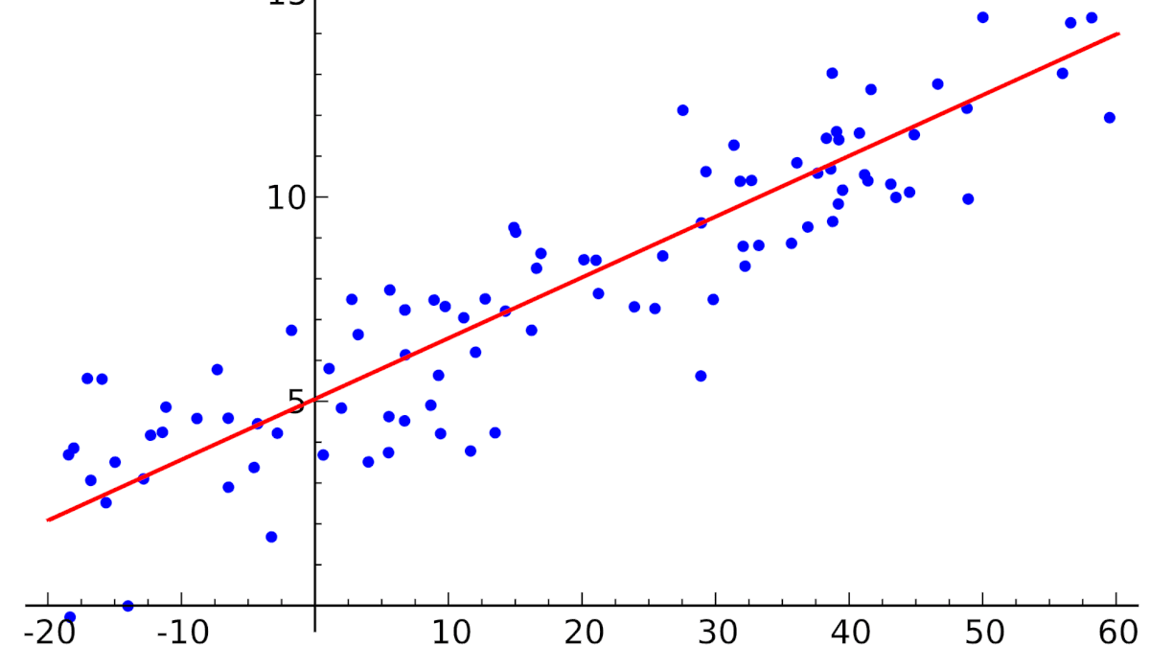
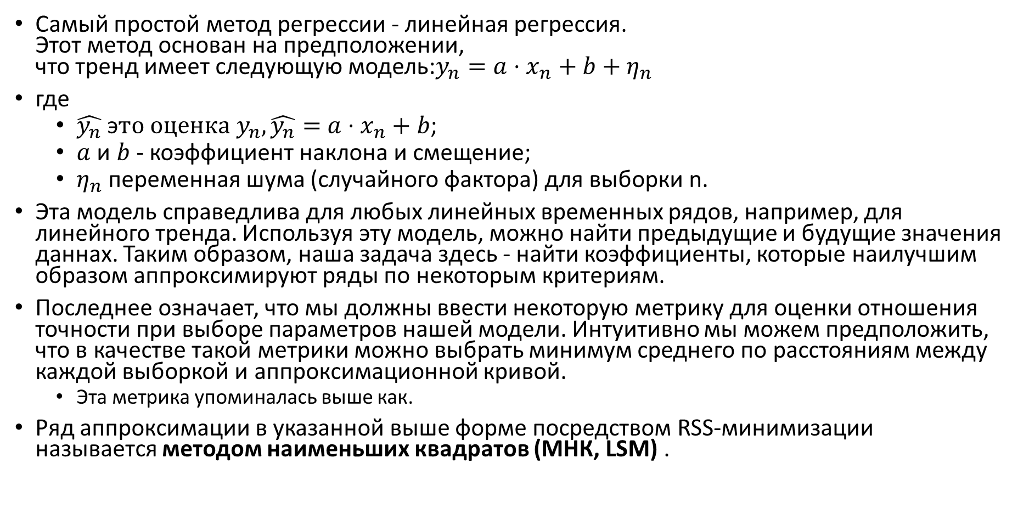
Регрессионный анализ
Самый простой метод регрессии - линейная регрессия. Этот метод основан на предположении, что тренд имеет следующую модель:$y_{n}=a⋅x_{n}+b+η_{n}$
где
$\hat{y_{n}}$ э$то оценка y_{n}, \hat{y_{n}}=$ $a⋅x_{n}+b$;
$a$ и $b$ - коэффициент наклона и смещение;
$η_{n}$ переменная шума (случайного фактора) для выборки n.
Эта модель справедлива для любых линейных временных рядов, например, для линейного тренда. Используя эту модель, можно найти предыдущие и будущие значения даннах. Таким образом, наша задача здесь - найти коэффициенты, которые наилучшим образом аппроксимируют ряды по некоторым критериям.
Последнее означает, что мы должны ввести некоторую метрику для оценки отношения точности при выборе параметров нашей модели. Интуитивно мы можем предположить, что в качестве такой метрики можно выбрать минимум среднего по расстояниям между каждой выборкой и аппроксимационной кривой.
Эта метрика упоминалась выше как.
Ряд аппроксимации в указанной выше форме посредством RSS-минимизации называется методом наименьших квадратов (МНК, LSM) .

Slide 2
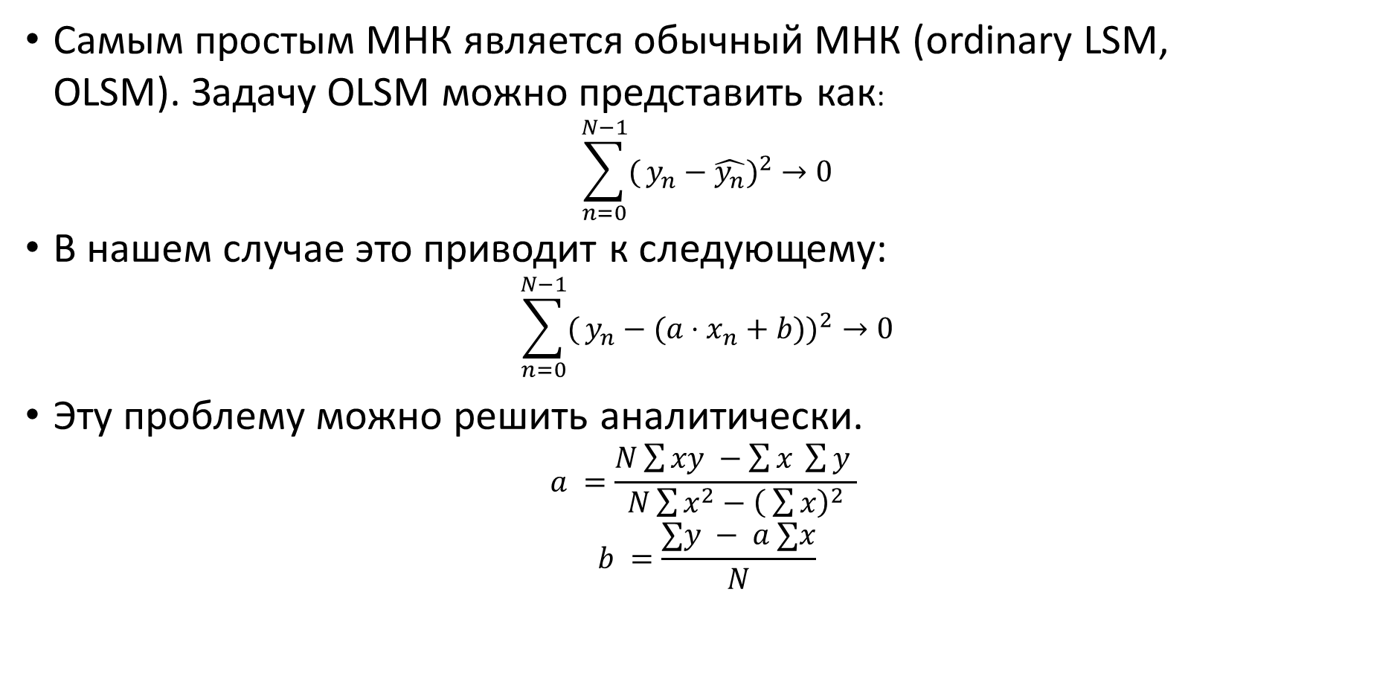
Регрессионный анализ. Обычный МНК
Самым простым МНК является обычный МНК (ordinary LSM, OLSM). Задачу OLSM можно представить как:
$$\sum_{n=0}^{N−1}{(}y_{n}−\hat{y_{n}})^{2}→0$$
В нашем случае это приводит к следующему:
$$\sum_{n=0}^{N−1}{(}y_{n}−(a⋅x_{n}+b))^{2}→0$$
Эту проблему можно решить аналитически.
$$a =\frac{N\sum{xy} −\sum{x} \sum{y} }{N\sum{x^{2}}−{\left( \sum{x}\right)}^{2}}$$
$$b =\frac{∑y − a ∑x}{N}$$

Slide 3

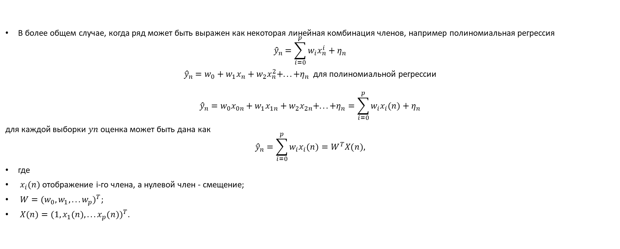
Полиномиальная регрессия
В более общем случае, когда ряд может быть выражен как некоторая линейная комбинация членов, например полиномиальная регрессия
$${\hat{y}}_{n}=\sum_{i=0}^{p}{w_{i}x_{n}^{i}}+η_{n}$$
${\hat{y}}_{n}=w_{0}+w_{1}x_{n}+w_{2}x_{n}^{2}+...+η_{n}$ для полиномиальной регрессии
$${\hat{y}}_{n}=w_{0}x_{0n}+w_{1}x_{1n}+w_{2}x_{2n}+...+η_{n}=\sum_{i=0}^{p}{w_{i}x_{i}(n)}+η_{n}$$
для каждой выборки 𝑦𝑛 оценка может быть дана как
$${\hat{y}}_{n}=\sum_{i=0}^{p}{w_{i}x_{i}(n)}=W^{T}X(n),$$
где
$x_{i}(n)$ отображение i-го члена, а нулевой член - смещение;
$W=(w_{0},w_{1},...w_{p})^{T}$;
$X(n)=(1,x_{1}(n),...x_{p}(n))^{T}$.
Обратите внимание: решение МНК работает для любого симметричного распределения шумов 𝜂, с нулевым средним значением и ограниченной дисперсией, в частности, для гауссовского распределения шума, так что:
$$η∼N\left(0,σ\right), ev\left(η\right)=0,var\left(η\right)=σ^{2}<∞,$$
$$cov\left(η_{i},η_{j}\right)=0 if i≠j то есть WGN (i.i.d. шум)$$

Slide 4
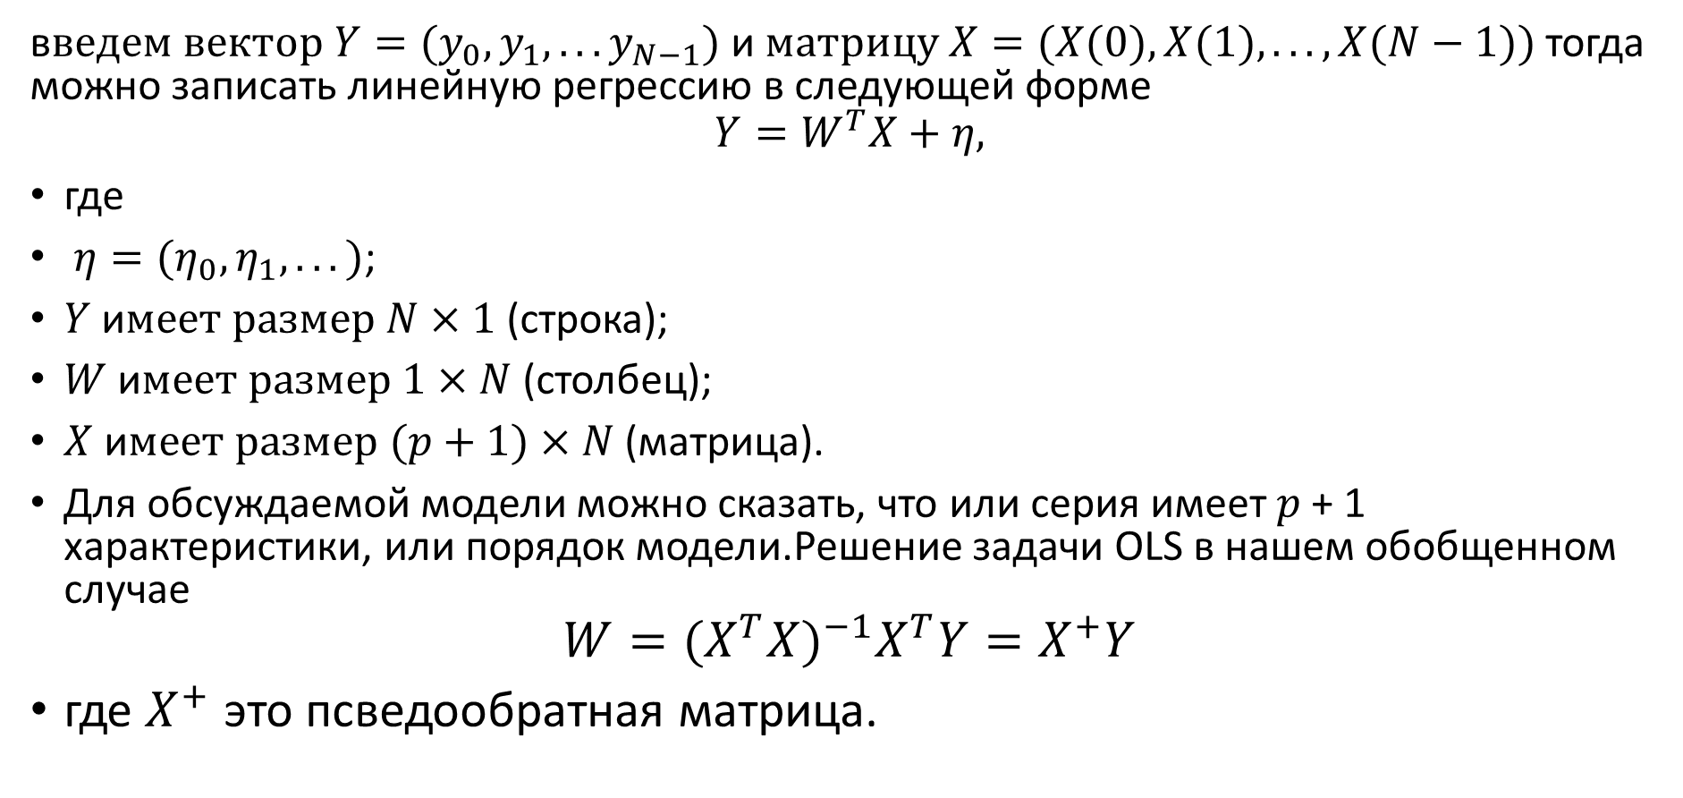
Регрессионный анализ. Обычный МНК
в$ведем вектор Y=(y_{0},y_{1},...y_{N−1})$ и$матрицу X=(X(0),X(1),...,X(N−1))$ тогда можно записать линейную регрессию в следующей форме
$$Y=W^{T}X+η,$$
где
$η=(η_{0},η_{1},...)$;
$Y$ и$меет размер N×1$ (строка);
$W$ и$меет размер 1×N$ (столбец);
$X$ и$меет размер (p+1)×N$ (матрица).
Для обсуждаемой модели можно сказать, что или серия имеет 𝑝 + 1 характеристики, или порядок модели.Решение задачи OLS в нашем обобщенном случае
$$W=(X^{T}X)^{−1}X^{T}Y=X^{+}Y$$
где $X^{+}$ это псведообратная матрица.

Slide 5
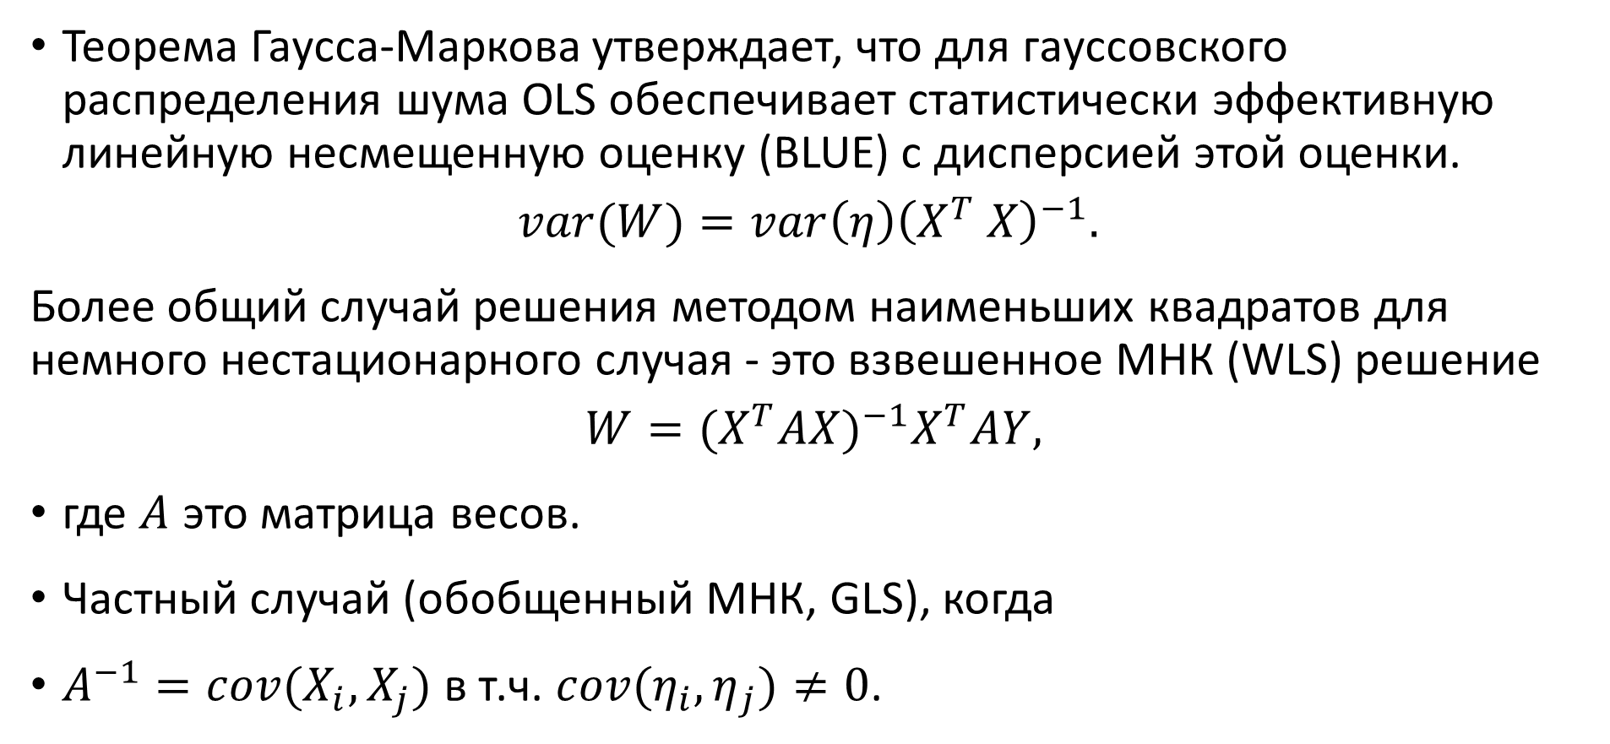
Регрессионный анализ. Теорема Гаусса-Маркова.
Теорема Гаусса-Маркова утверждает, что для гауссовского распределения шума OLS обеспечивает статистически эффективную линейную несмещенную оценку (BLUE) с дисперсией этой оценки.
$$var(W)=var\left(η\right){\left(X^{T} X\right)}^{−1}.$$
Более общий случай решения методом наименьших квадратов для немного нестационарного случая - это взвешенное МНК (WLS) решение
$$W=(X^{T}AX)^{−1}X^{T}AY,$$
где $A$ это матрица весов.
Частный случай (обобщенный МНК, GLS), когда
$A^{−1}=cov(X_{i},X_{j})$ в т.ч. $cov(η_{i},η_{j})≠0$.

Slide 6
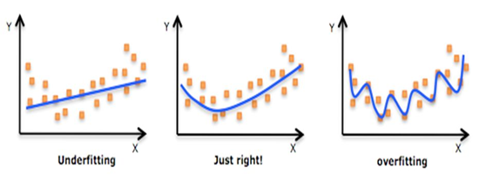

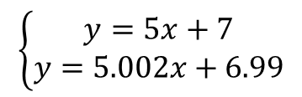
Проблема плохой обусловленности
Одним из основных препятствий для использования обычной регрессии является число плохих условий обрабатываемых данных.
Плохо обусловленная проблема - относительно высокая изменчивость результатов оценки, вызванная небольшим возмущением (изменением) данных.
Просьба обратить внимание на то, что плохое или хорошее состояние зависит от числа обратных состояний.
Номер физического состояния зависит от воздействия шума на серию.
Таким образом, чем больше отношение детерминированной части к шуму, тем лучше состояние ряда (т.е. меньше влияние возмущения данных результата оценки).
Проблема плохих условий может неявно проявляться в росте дисперсии и выбросов в прогнозировании регрессии.
Проблема плохих условий или сильного влияния шума приводит к возможности переобучения аппроксимируемого ряда.
Хорошо обусловленное СЛАУ
$$\left\{\begin{aligned}y=5x+7 \\ 3y=18x−17\end{aligned}\right.$$
Плохо обусловленное СЛАУ
$$\left\{\begin{aligned}y=5x+7 \\ y=5.002x+6.99\end{aligned}\right.$$

Slide 7
Проблема плохой обусловленности
Проблема плохих условий или сильного влияния шума приводит к возможности переобучения аппроксимируемого ряда.
Решения проблемы плохого состояния.
Робастная регрессия - это группа эвристически предложенных методов для решения традиционных статистических задач. Эти методы могут быть основаны на изменении критериев (RSS) на другие, которые обеспечивают статистически неэффективные, но более устойчивые к шуму результаты (например, медианная регрессия, MAE-регрессия или так называемые M-оценки).
Выбор функций (уменьшение размера) - выберите только ограниченное (уменьшенное) количество функций, доля которых меньше (чем меньше - тем лучше).
Преобразование объекта в форму с лучшим состоянием (например, PCA и другие методы декомпозиции).
Матричная регуляризация и нормализация (L1 лассо, L2 гребень (Тихонов) и др.).

Slide 8
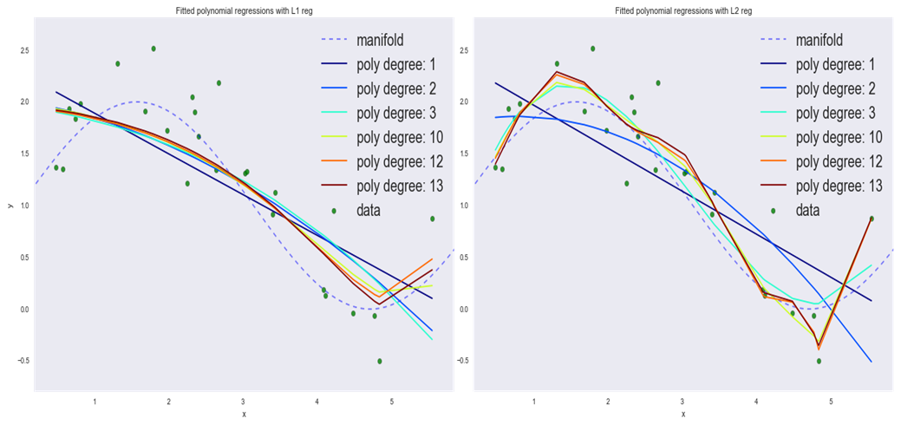
Проблема плохой обсуловленности
Пример показанного ранее решения задачи с использованием регуляризации L1 и L2

Slide 9
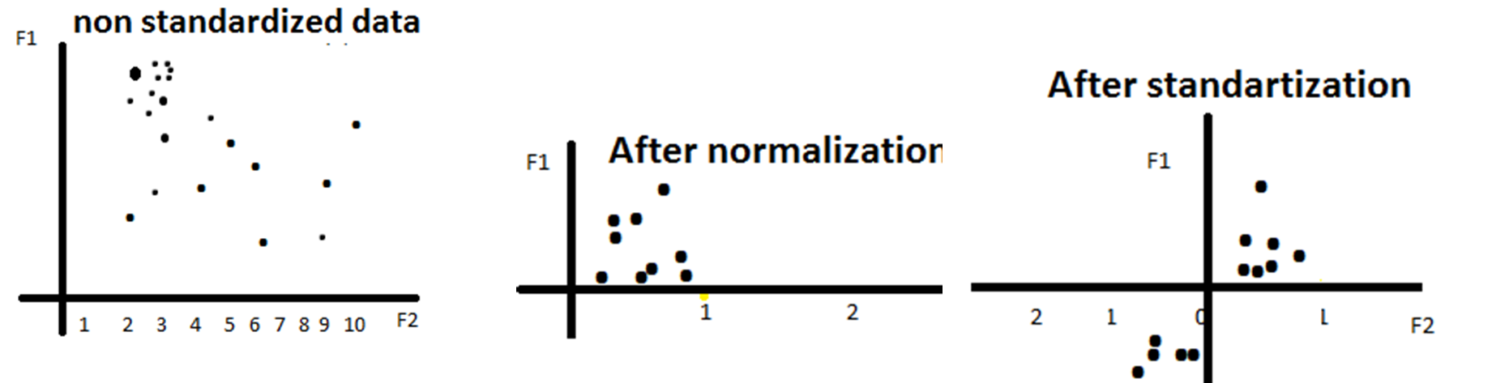
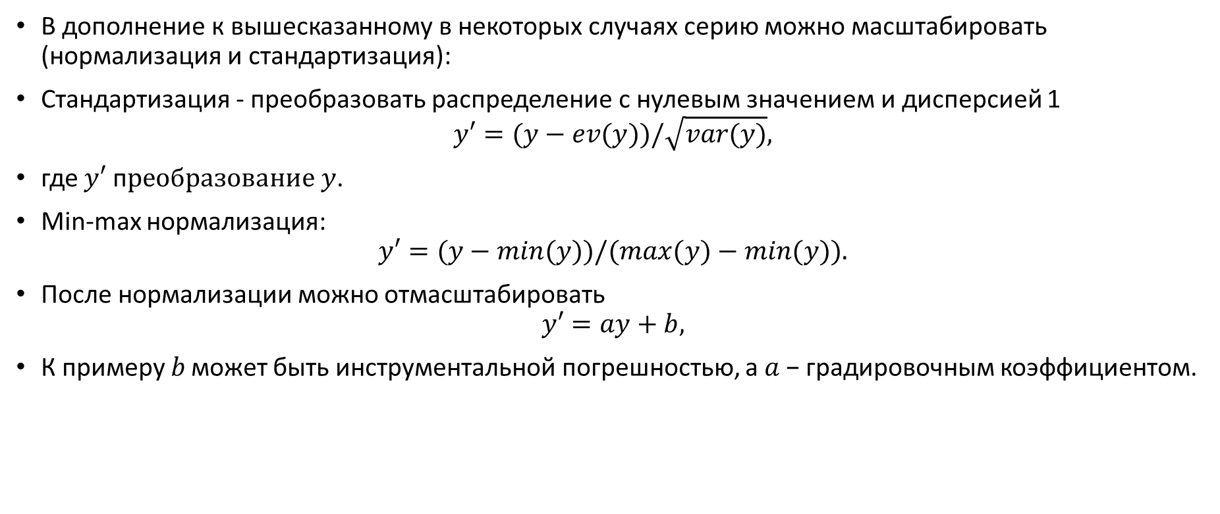
Стандартизация, нормализация, масштабирование
В дополнение к вышесказанному в некоторых случаях серию можно масштабировать (нормализация и стандартизация):
Стандартизация - преобразовать распределение с нулевым значением и дисперсией 1
$$y′=(y−ev(y))/\sqrt{var(y)},$$
где $y′$ п$реобразование y$.
Min-max нормализация:
$$y′=(y−min(y))/(max(y)−min(y)).$$
После нормализации можно отмасштабировать
$$y′=ay+b,$$
К примеру 𝑏 может быть инструментальной погрешностью, а 𝑎 − градировочным коэффициентом.

Slide 10
Регрессионное Разложение временного ряда

Slide 11
Классический подход
Рассмотрим временной с моделью yt =Tt + St + ε, где Tt – это тренд, St – это сезонность со значением периода m, и ε – это шумы.
Step 1 – вычисление тренда методом скользящего среднего (MA)
Если m — четное число, вычислите компонент трендового цикла Tt, используя 2×m-MA
Если m – нечетное число, вычислите компонент трендового цикла Tt, используя m-MA.
Step 2 – вычисление St + ε
Вычисление функционала вида yt−Tt
Step 3 - Оценка сезонной составляющей St
для каждого значения сезона m, усреднитем значения без тренда для этого сезона. Например, для месячных данных сезонный компонент для марта представляет собой среднее значение всех мартовских значений в данных без тренда. Эти значения сезонных компонентов затем корректируются, чтобы их сумма равнялась нулю. Сезонный компонент получается путем объединения этих месячных значений, а затем воспроизведения последовательности для каждого года данных.
Step 4 - Вычисление остатка
Вычисление остатка как yt –(Tt + St)
https://medium.com/analytics-vidhya/time-series-forecasting-using-tbats-model-ce8c429442a9
https://otexts.com/fpp2/classical-decomposition.html
https://www.openforecast.org/adam/classical-seasonal-decomposition.html
http://www.gardner.fyi/blog/STL-Part-II/

Slide 12
STL разложение
STL — метод сезонной и трендовой декомпозиции с помощью оценки нелинейных взаимосвязей (Loess).
Метод заключается в использовании двух циклов.
В ходе внутреннего цикла
Сначала вычисляется сезонный компонент и затем удаляется для вычисления компонента тренда.
Сглаживание сезонного компонента выполняется для каждой подсерии (неделя, месяц, квартал или год) отдельно.
сглаживание выполняется сначала для всех данных, собранных в январе для всех лет, затем в феврале для всех лет и так далее,
Сглаживание сезонного компонента выполняется для каждой подсерии (неделя, месяц, квартал или год) отдельно.
Значения для сезонного компонента вычитаются из необработанных данных, таким образом во временных рядах выделяется сезонная вариация. Затем с помощью применения LOESS создается сглаженная линия тренда для остальных значений.
Внешний цикл минимизирует влияние выбросов.

Slide 13
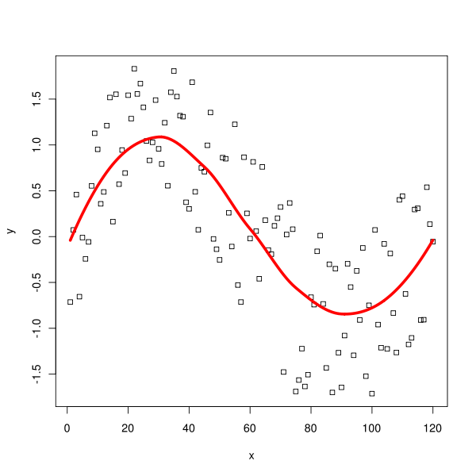
Локальная регрессия LOESS
Лёсс - это метод локальной непараметрической регрессии, который использует регрессию для подбора гладкой кривой через точки в последовательности, которая в нашем случае является данными временного ряда.
Также бывает взвешенный LOWESS
Весовой коэффициент может быть вычислен как
где d(x, x’) – это расстояние от точки x до каждой x’
Могут быть и другие методы декомпозиции временного ряда https://otexts.com/fpp2/decomposition.html

Slide 14
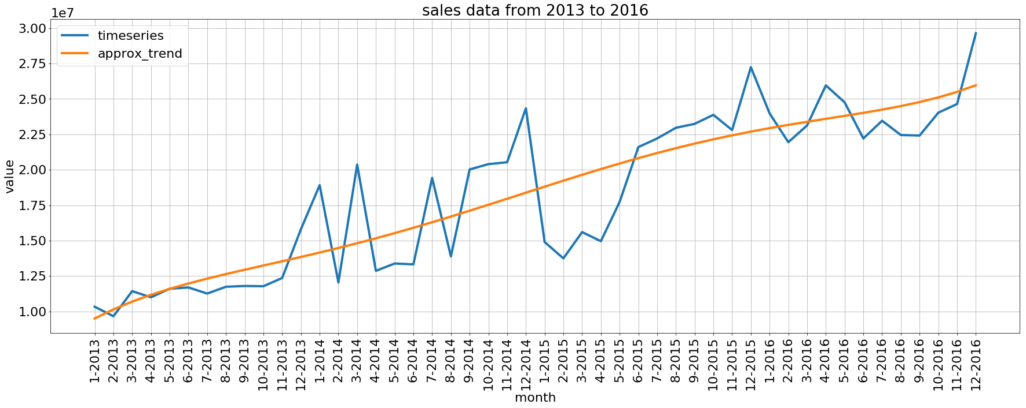
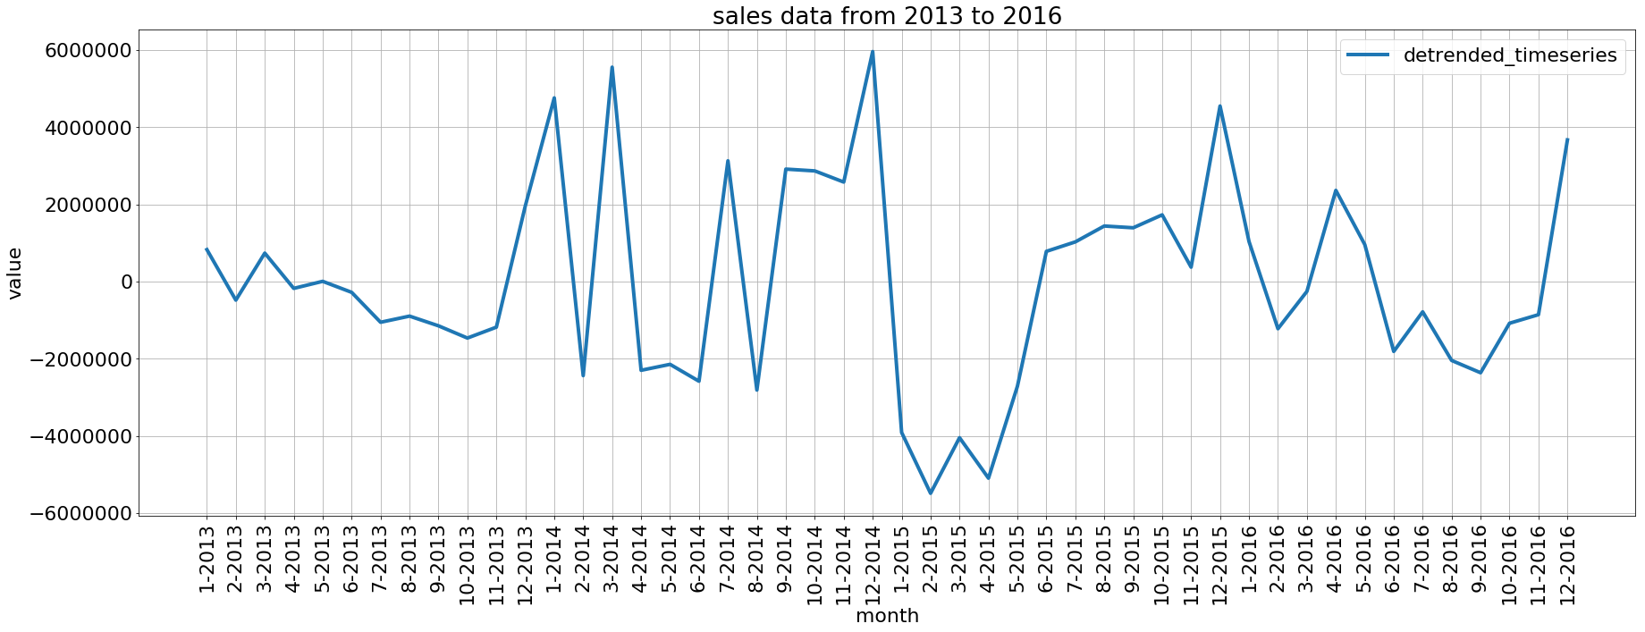
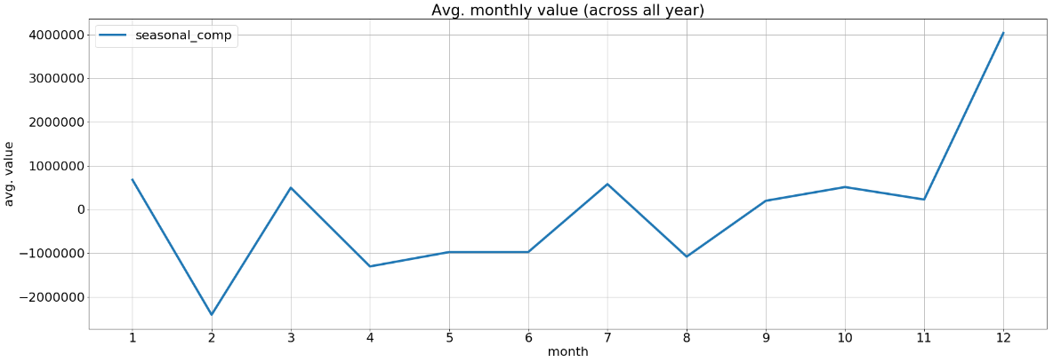
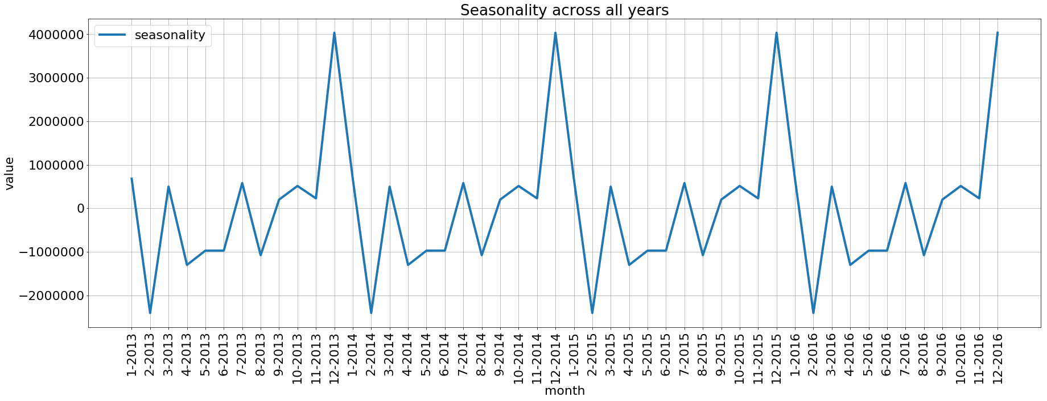
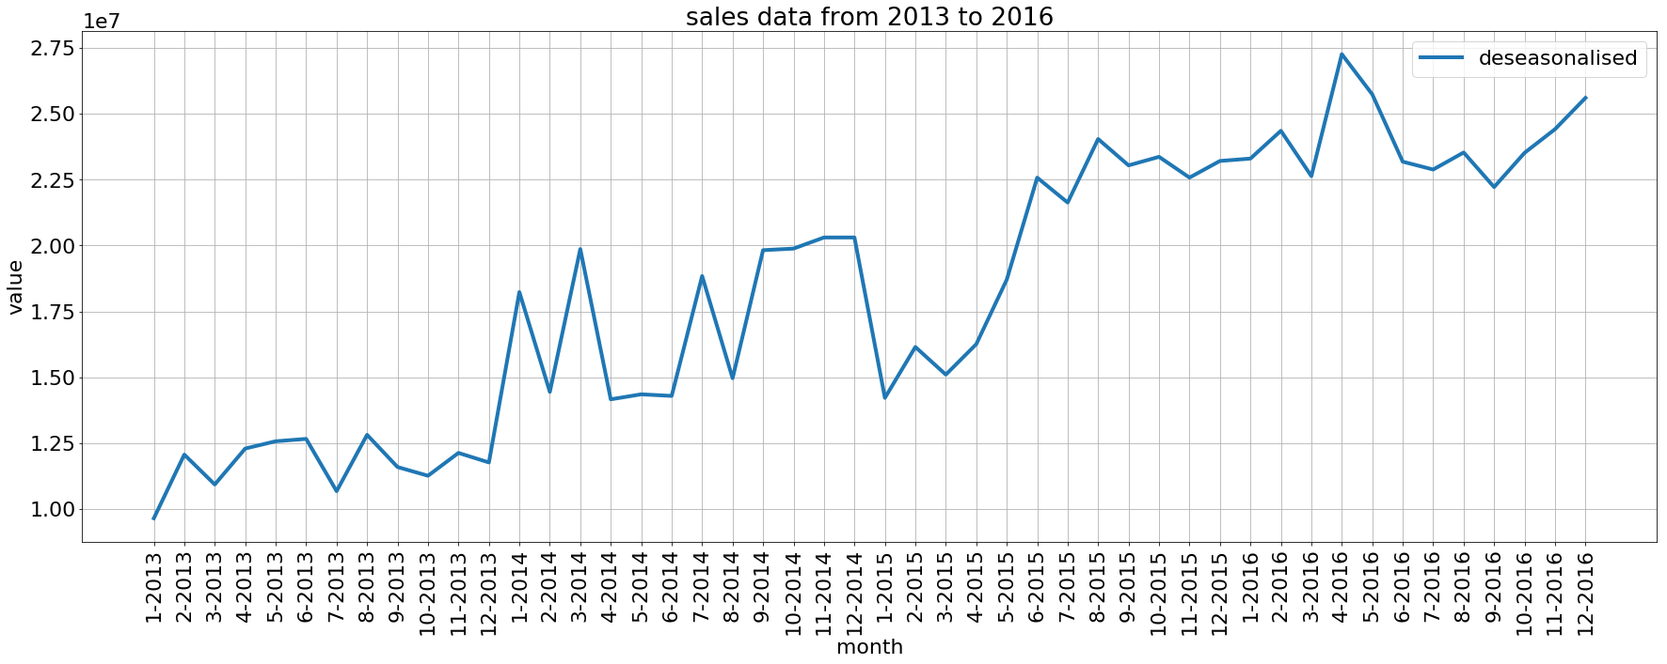
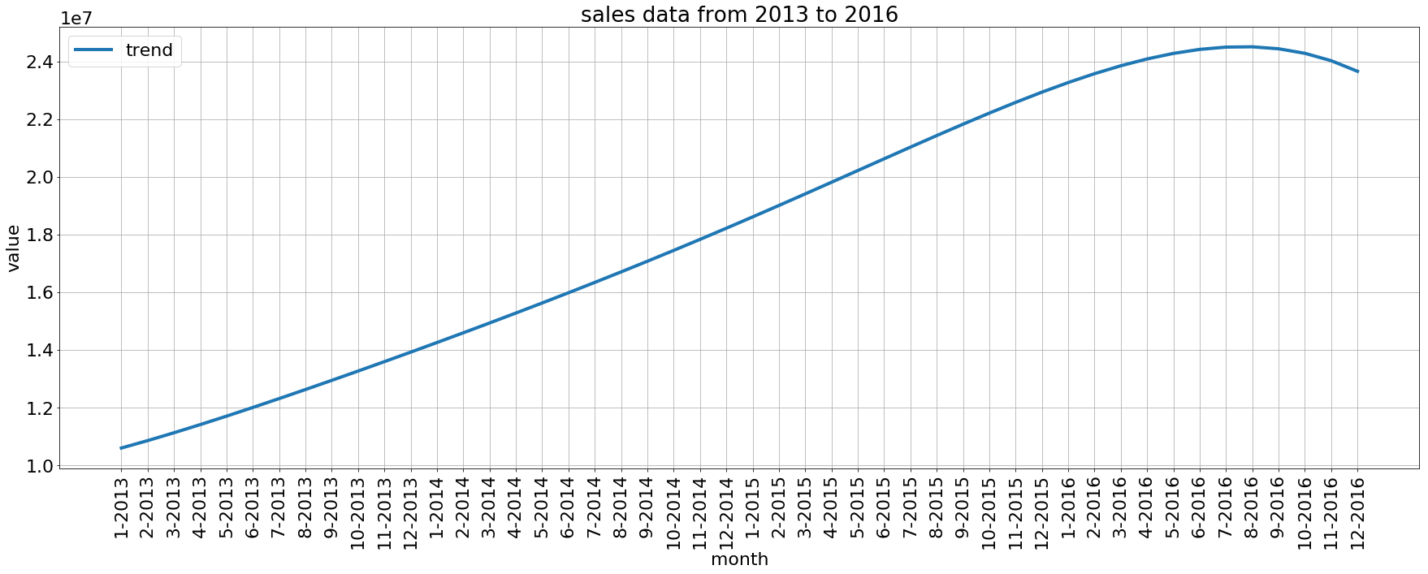
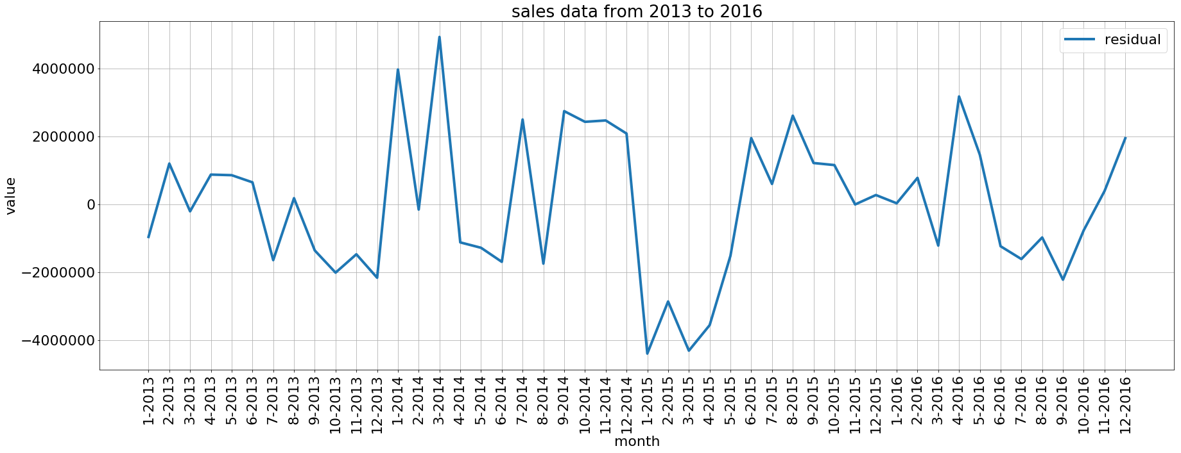
Пример STL
Приблизительный тренд
детренд
Группировка по месяцам за год - среднее
Интерполяция –> Сезонность
Вычитание Сезонности
LOWESS -> Тренд
Остаток
https://machinelearningmastery.ru/stl-decomposition-how-to-do-it-from-scratch-b686711986ec/

Slide 15
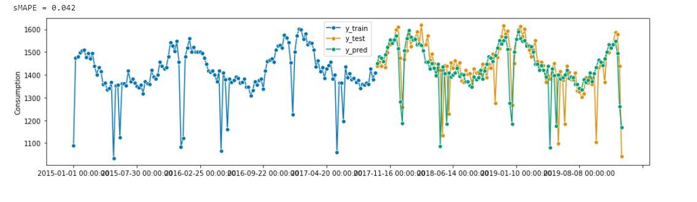
Использование разложений
Разложение может быть использовано вместе с предсказанием по составляющим.
Такой подход может быть меньше подвержен переобучению.
Чем меньше параметров модели, тем устойчивей ее работа.
Пример: STL разложение + SES прогноз

Slide 16
Нелинейная регрессия временного ряда

Slide 17
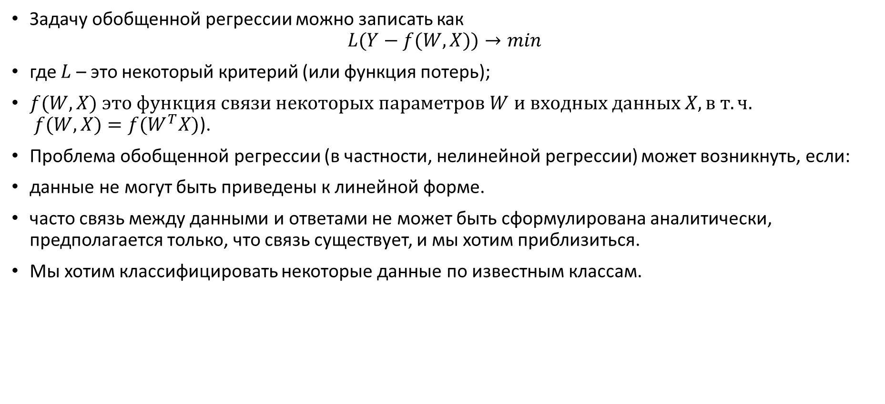
Нелинейная регрессия
Задачу обобщенной регрессии можно записать как
$$L(Y−f(W,X))→min$$
где $L$ – это некоторый критерий (или функция потерь);
$f(W,X)$ $это функция связи некоторых параметров W и входных данных X, в т.ч.$ $f(W,X)=f(W^{T}X)$).
Проблема обобщенной регрессии (в частности, нелинейной регрессии) может возникнуть, если:
данные не могут быть приведены к линейной форме.
часто связь между данными и ответами не может быть сформулирована аналитически, предполагается только, что связь существует, и мы хотим приблизиться.
Мы хотим классифицировать некоторые данные по известным классам.

Slide 18
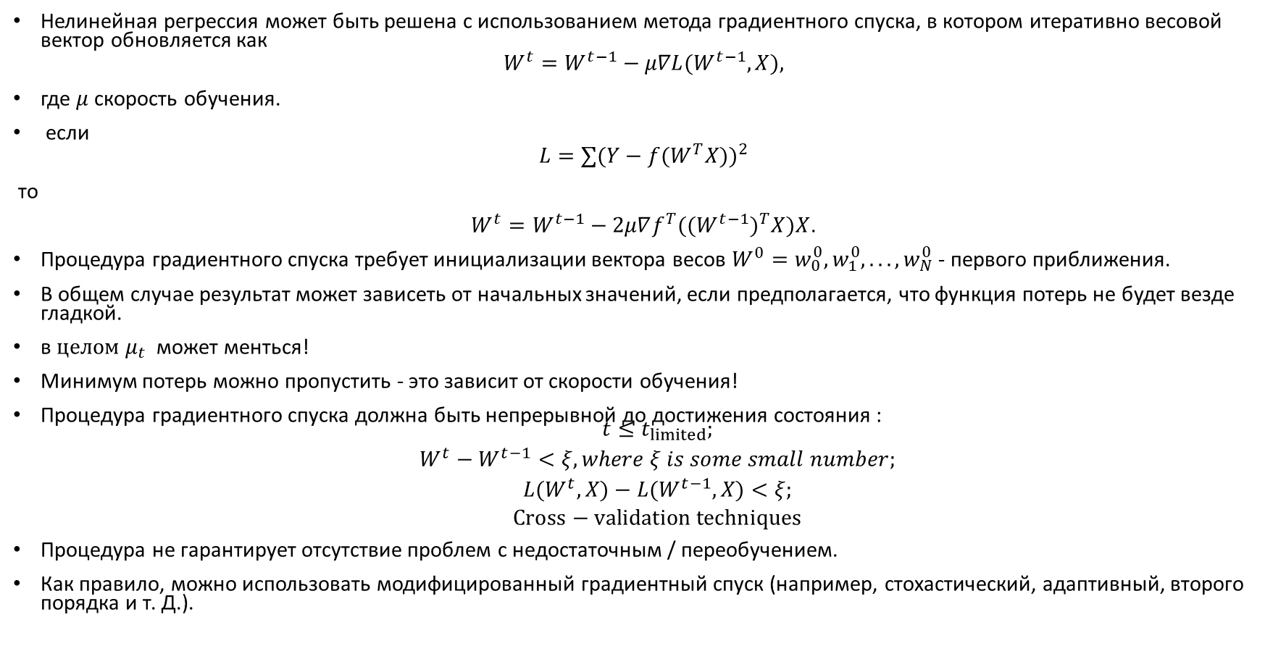
Нелинейная регрессия
Нелинейная регрессия может быть решена с использованием метода градиентного спуска, в котором итеративно весовой вектор обновляется как
$$W^{t}=W^{t−1}−μ∇L(W^{t−1},X),$$
где $μ$ скорость обучения.
если
$$L=∑(Y−f(W^{T}X))^{2}$$
то
$W^{t}=W^{t−1}−2μ∇f^{T}((W^{t−1})^{T}X)X$.
Процедура градиентного спуска требует инициализации вектора весов $W^{0}=w_{0}^{0},w_{1}^{0},...,w_{N}^{0}$ - первого приближения.
В общем случае результат может зависеть от начальных значений, если предполагается, что функция потерь не будет везде гладкой.
в$целом μ_{t}$может менться!
Минимум потерь можно пропустить - это зависит от скорости обучения!
Процедура градиентного спуска должна быть непрерывной до достижения состояния :
$$\begin{matrix} & t≤t_{limited}; \\ & W^{t}−W^{t−1}<ξ, where ξ is some small number; \\ & L(W^{t},X)−L(W^{t−1},X)<ξ; \\ & Cross−validation techniques\end{matrix}$$
Процедура не гарантирует отсутствие проблем с недостаточным / переобучением.
Как правило, можно использовать модифицированный градиентный спуск (например, стохастический, адаптивный, второго порядка и т. Д.).

Slide 19
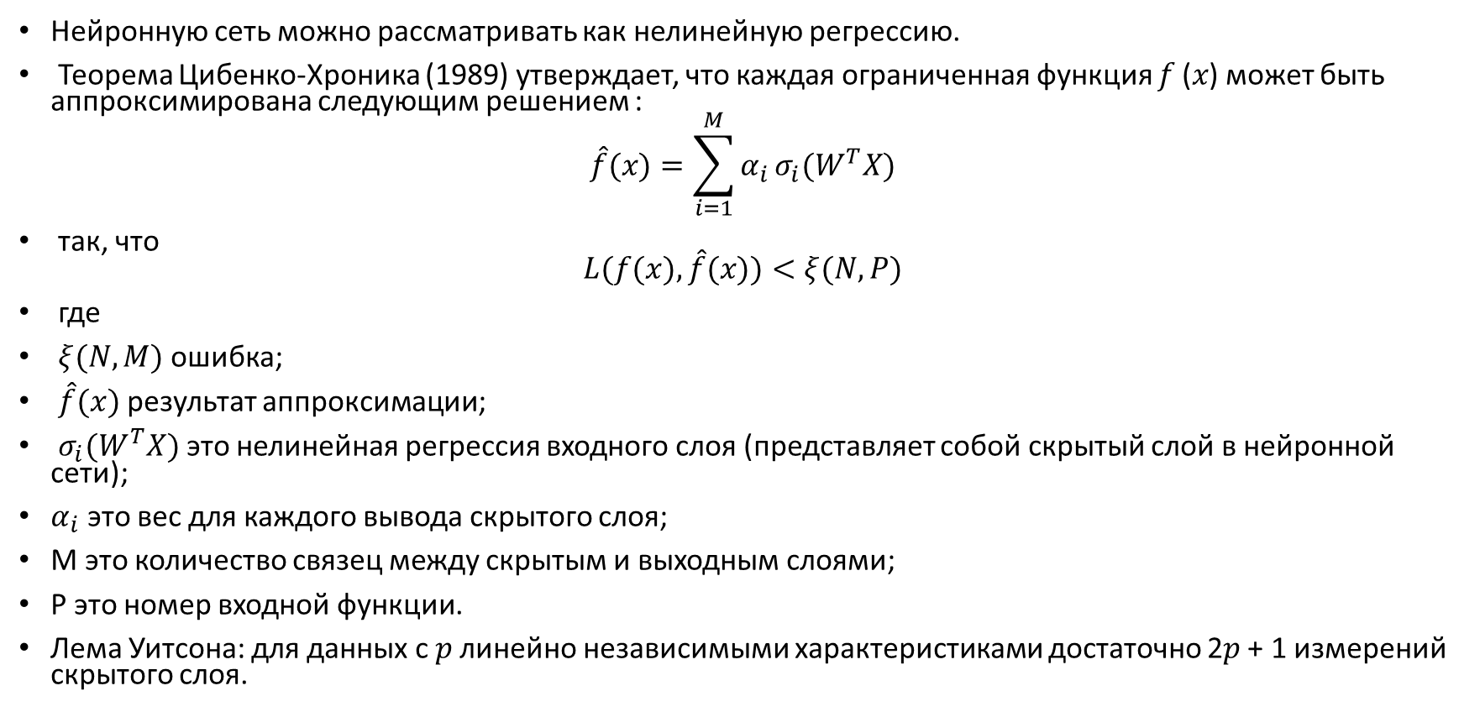
Нелинейная регрессия
Нейронную сеть можно рассматривать как нелинейную регрессию.
Теорема Цибенко-Хроника (1989) утверждает, что каждая ограниченная функция 𝑓 (𝑥) может быть аппроксимирована следующим решением :
$$\hat{f}(x)=\sum_{i=1}^{M}{α_{i}}σ_{i}(W^{T}X)$$
так, что $L(f(x),\hat{f}(x))<ξ(N,P)$
где
$ξ(N,M)$ ошибка;
$\hat{f}(x)$ результат аппроксимации;
$σ_{i}(W^{T}X)$ это нелинейная регрессия входного слоя (представляет собой скрытый слой в нейронной сети);
$α_{i}$ это вес для каждого вывода скрытого слоя;
M это количество связец между скрытым и выходным слоями;
P это номер входной функции.
Лема Уитсона: для данных с 𝑝 линейно независимыми характеристиками достаточно 2𝑝 + 1 измерений скрытого слоя.

Slide 20
Нелинейная регрессия
Стохастическая модель Prophet
Адаптивная модель бизнес-прогноза Стандартные методы, такие как ARIMA или Holt-Winter, генерируют стабильные прогнозы, однако они затрудняют прогнозирование быстрых изменений во временных рядах, особенно когда эти изменения вызваны множественными сезонностями или движущимися редкими событиями (например, праздниками).
С другой стороны, если известна некоторая обобщенная (параметрическая) модель процесса, то модель прогноза можно ввести как адаптивную параметрическую.
Для бизнес-прогнозов, таких как прогнозирование продаж, цен или спроса, модель можно описать как
детерминированный тренд с редкими изменениями;
множественные сезонности (дни, недели, месяц, годы);
и редкие события, такие как праздники.

Slide 21
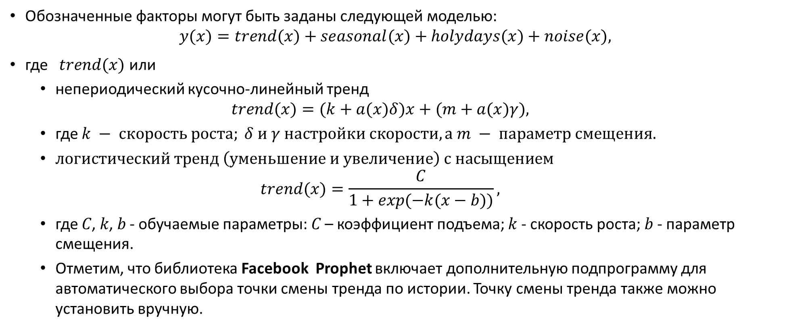
Обобщенная адаптивная модель (регрессия). Prophet
Обозначенные факторы могут быть заданы следующей моделью:
$$y(x)=trend(x)+seasonal(x)+holydays(x)+noise(x),$$
где $trend(x)$ или
непериодический кусочно-линейный тренд
$$trend(x)=(k+a(x)δ)x+(m+a(x)γ),$$
где $k − скорость роста; δ и γ настройки скорости, а m − параметр смещения.$
$логистический тренд \left(уменьшение и увеличение\right) с насыщением$
$$trend(x)=\frac{C}{1+exp(−k(x−b))},$$
где 𝐶, 𝑘, 𝑏 - обучаемые параметры: 𝐶 – коэффициент подъема; 𝑘 - скорость роста; 𝑏 - параметр смещения.
Отметим, что библиотека Facebook Prophet включает дополнительную подпрограмму для автоматического выбора точки смены тренда по истории. Точку смены тренда также можно установить вручную.

Slide 22
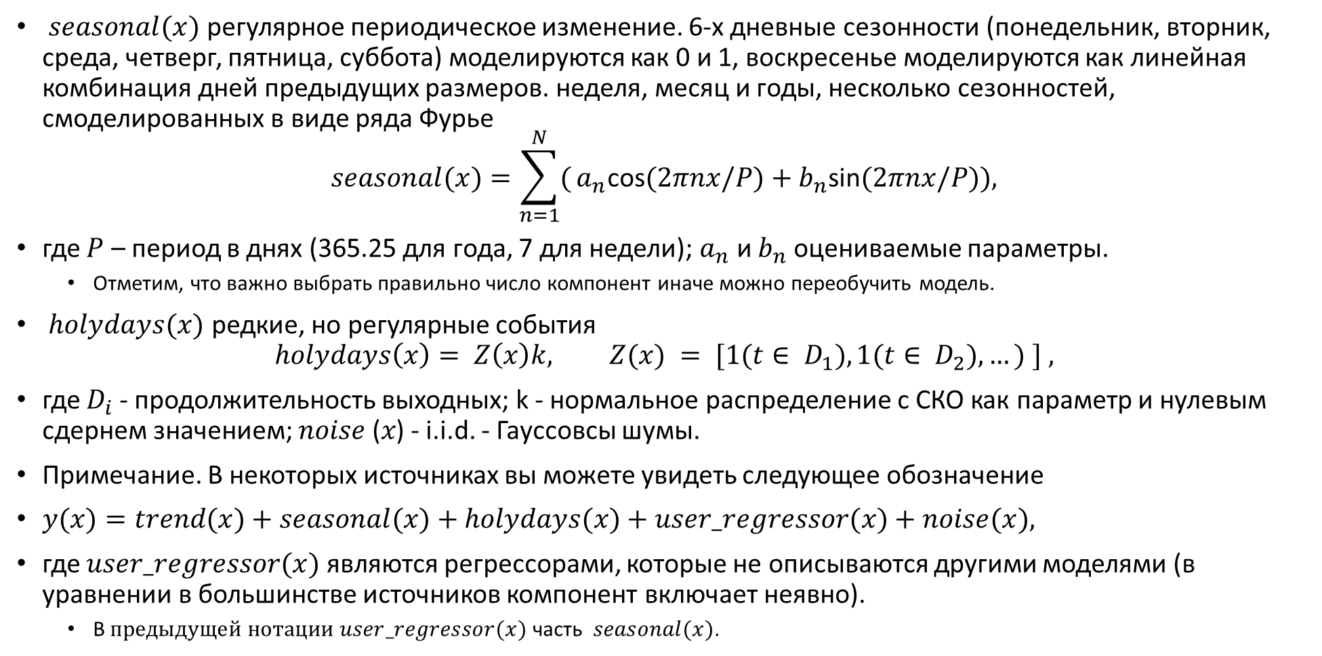
Обобщенная адаптивная модель (регрессия). Prophet
$seasonal(x)$ регулярное периодическое изменение. 6-х дневные сезонности (понедельник, вторник, среда, четверг, пятница, суббота) моделируются как 0 и 1, воскресенье моделируются как линейная комбинация дней предыдущих размеров. неделя, месяц и годы, несколько сезонностей, смоделированных в виде ряда Фурье
$$seasonal(x)=\sum_{n=1}^{N}{(}a_{n}\text{cos}(2πnx/P)+b_{n}\text{sin}(2πnx/P)),$$
где $P$ – период в днях (365.25 для года, 7 для недели); $a_{n}$ и $b_{n}$ оцениваемые параметры.
Отметим, что важно выбрать правильно число компонент иначе можно переобучить модель.
$holydays(x)$ редкие, но регулярные события
$$holydays\left(x\right)= Z\left(x\right)k, Z(x) = [1(t∈ D_{1}),1(t∈ D_{2}),…) ] ,$$
где $D_{i}$- продолжительность выходных; k - нормальное распределение с СКО как параметр и нулевым сдернем значением; 𝑛𝑜𝑖𝑠𝑒 (𝑥) - i.i.d. - Гауссовсы шумы.
Примечание. В некоторых источниках вы можете увидеть следующее обозначение
$y(x)=trend(x)+seasonal(x)+holydays(x)+user_regressor(x)+noise(x),$
где $user_regressor(x)$ являются регрессорами, которые не описываются другими моделями (в уравнении в большинстве источников компонент включает неявно).
В$предыдущей нотации user_regressor(x)$ часть $seasonal(x)$.

Slide 23
Обобщенная адаптивная модель (регрессия). Prophet
Преимущества пророка
Prophet может учесть несколько линейных и нелинейных признаков ряда в качестве компонент.
Возможность легко моделировать любое количество сезонностей.
Возможность работы с пропущенными датами во временных рядах.
Легко интегрирует праздники в модель.
Прозрачность модели.
Гибкость моделирования тренда.
Недостатки пророка
Prophet не допускает негауссовского распределения шума
Prophet не принимает во внимание автокорреляцию по невязке (поэтому требуется только распределение гауссова шума).
Prophet не предполагает поведения стохастического тренда (случайного блуждания).
Долгосрочное прогнозирование может быть нестабильным с автоматическим выбором точки изменения тренда.

Slide 24
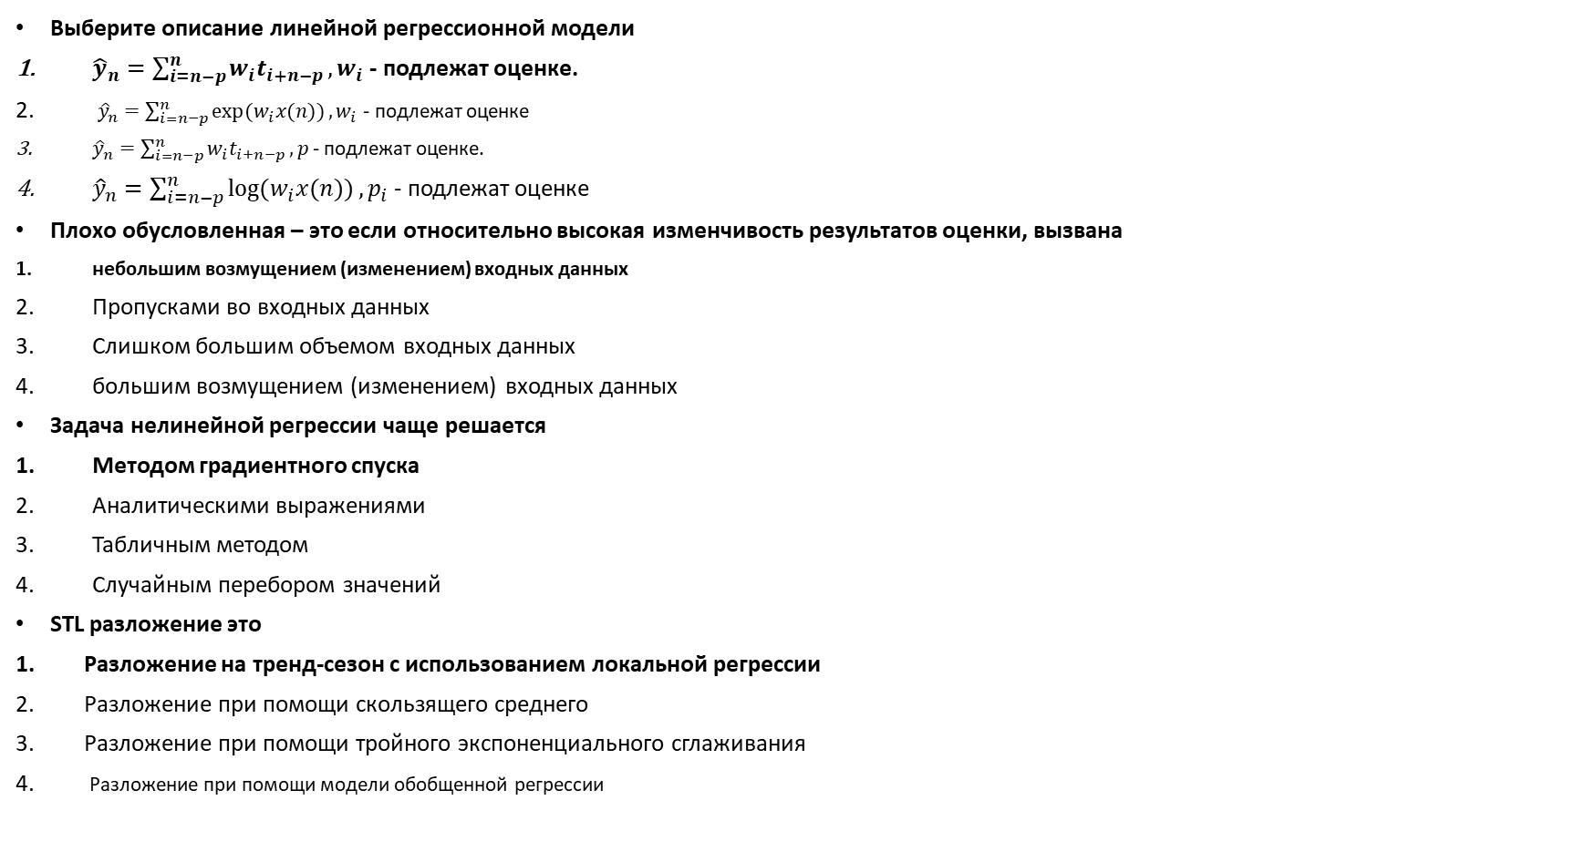
Вопросы Базовые 1й верно
Выберите описание линейной регрессионной модели
${\hat{y}}_{n}=\sum_{i=n−p}^{n}{w_{i}t_{i+n−p}},w_{i}$ - подлежат оценке.
${\hat{y}}_{n}=\sum_{i=n−p}^{n}{exp⁡(w_{i}x(n))},w_{i}$ - подлежат оценке
${\hat{y}}_{n}=\sum_{i=n−p}^{n}{w_{i}t_{i+n−p}},p$ - подлежат оценке.
${\hat{y}}_{n}=\sum_{i=n−p}^{n}{log⁡(w_{i}x(n))},p_{i}$ - подлежат оценке
Плохо обусловленная – это если относительно высокая изменчивость результатов оценки, вызвана
небольшим возмущением (изменением) входных данных
Пропусками во входных данных
Слишком большим объемом входных данных
большим возмущением (изменением) входных данных
Задача нелинейной регрессии чаще решается
Методом градиентного спуска
Аналитическими выражениями
Табличным методом
Случайным перебором значений
STL разложение это
Разложение на тренд-сезон с использованием локальной регрессии
Разложение при помощи скользящего среднего
Разложение при помощи тройного экспоненциального сглаживания
Разложение при помощи модели обобщенной регрессии

Slide 25
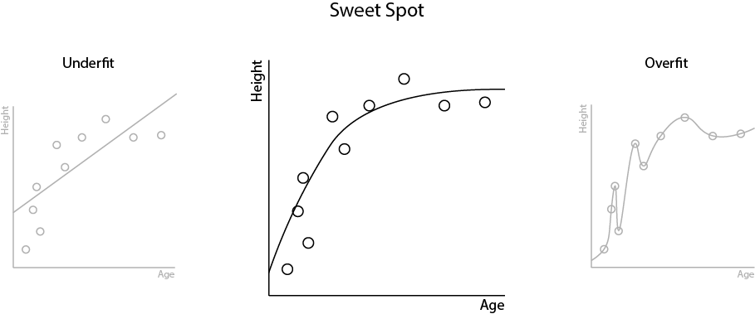
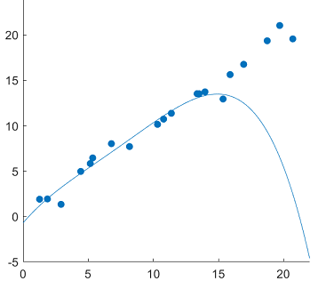
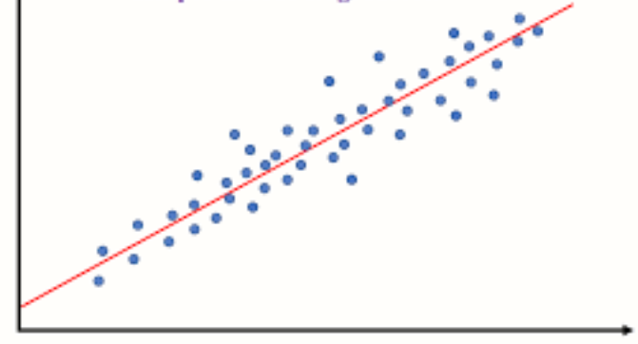
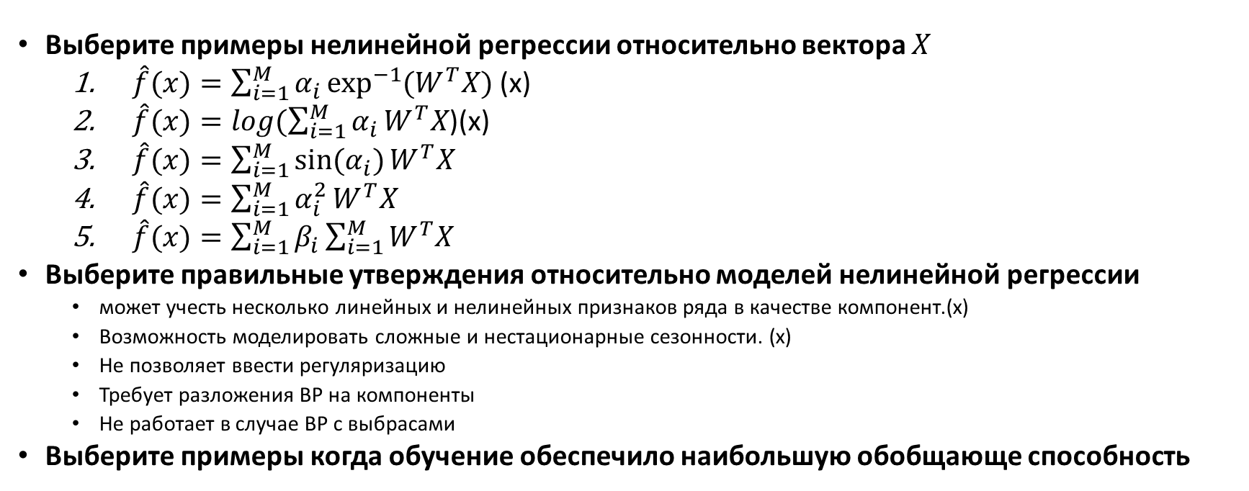
Вопросы Продвинутые (X)-верно
Выберите примеры нелинейной регрессии относительно вектора $X$
$\hat{f}(x)=\sum_{i=1}^{M}{α_{i}}\exp^{−1}{(W^{T}X)}$(х)
$\hat{f}(x)=log(\sum_{i=1}^{M}{α_{i}}W^{T}X$)(х)
$\hat{f}(x)=\sum_{i=1}^{M}{{sin⁡(α}_{i})}W^{T}X$
$\hat{f}(x)=\sum_{i=1}^{M}{α_{i}^{2}}W^{T}X$
$\hat{f}(x)=\sum_{i=1}^{M}{β_{i}}\sum_{i=1}^{M}{W^{T}X }$
Выберите правильные утверждения относительно моделей нелинейной регрессии
может учесть несколько линейных и нелинейных признаков ряда в качестве компонент.(х)
Возможность моделировать сложные и нестационарные сезонности. (х)
Не позволяет ввести регуляризацию
Требует разложения ВР на компоненты
Не работает в случае ВР с выбрасами
Выберите примеры когда обучение обеспечило наибольшую обобщающе способность
1(x)
2(x)
3
4
5

